Slide 1



نص اساسي
نص فرعي

Slide 2

جامعة الملك سعود
نص فرعي

Slide 3
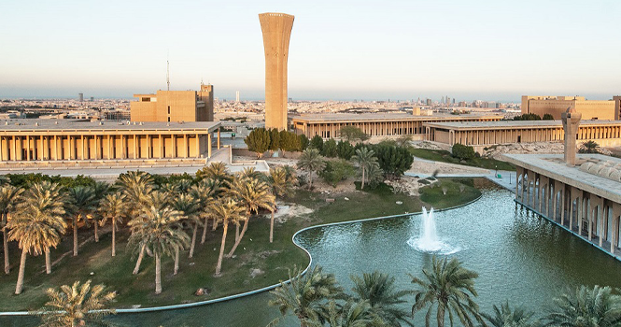
جامعة الملك فهد للبترول والمعادن
نص فرعي

Slide 4

جامعة الأميرة نورة
نص فرعي

Slide 5
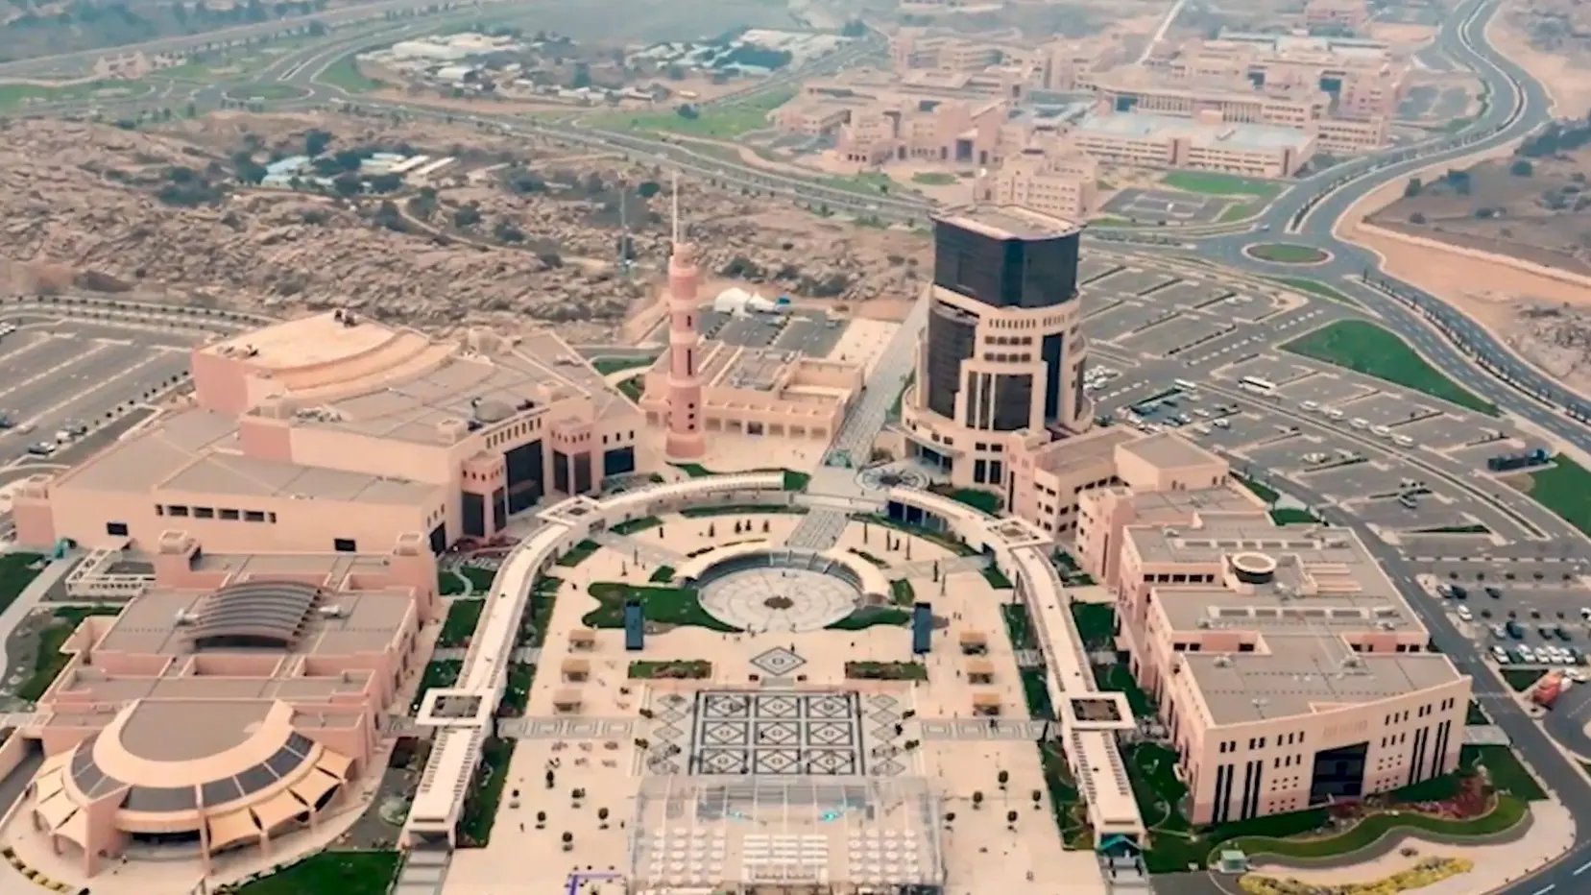
جامعة الملك خالد
نص فرعي

Slide 6
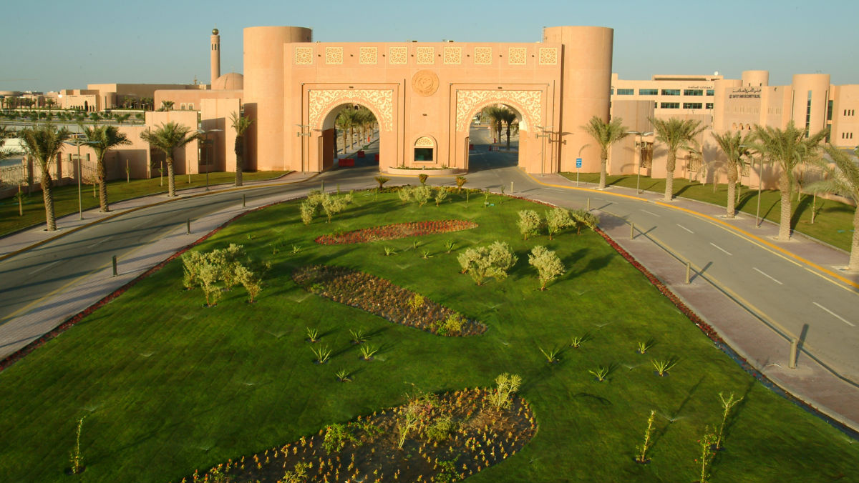
جامعة الملك فيصل
نص فرعي

Slide 7

جامعة الأمير سطام
نص فرعي

Slide 8
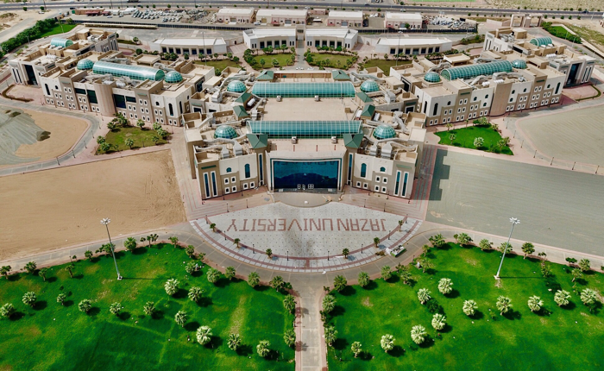
جامعة جازان
نص فرعي

Slide 9
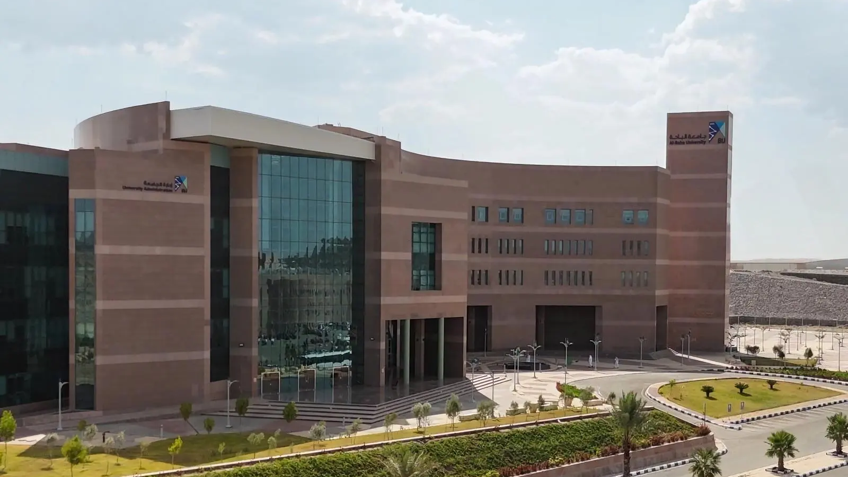
جامعة الباحة
نص فرعي

Slide 10
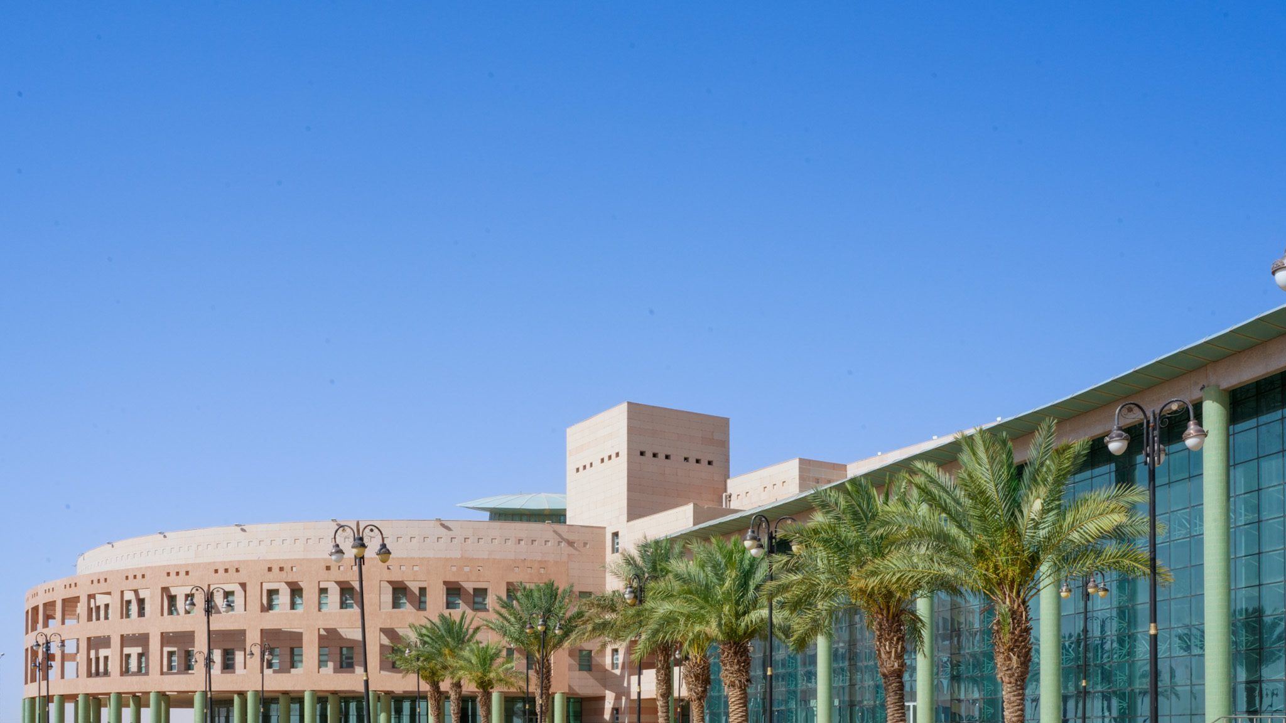
جامعة الحدود الشمالية
نص فرعي

Slide 11
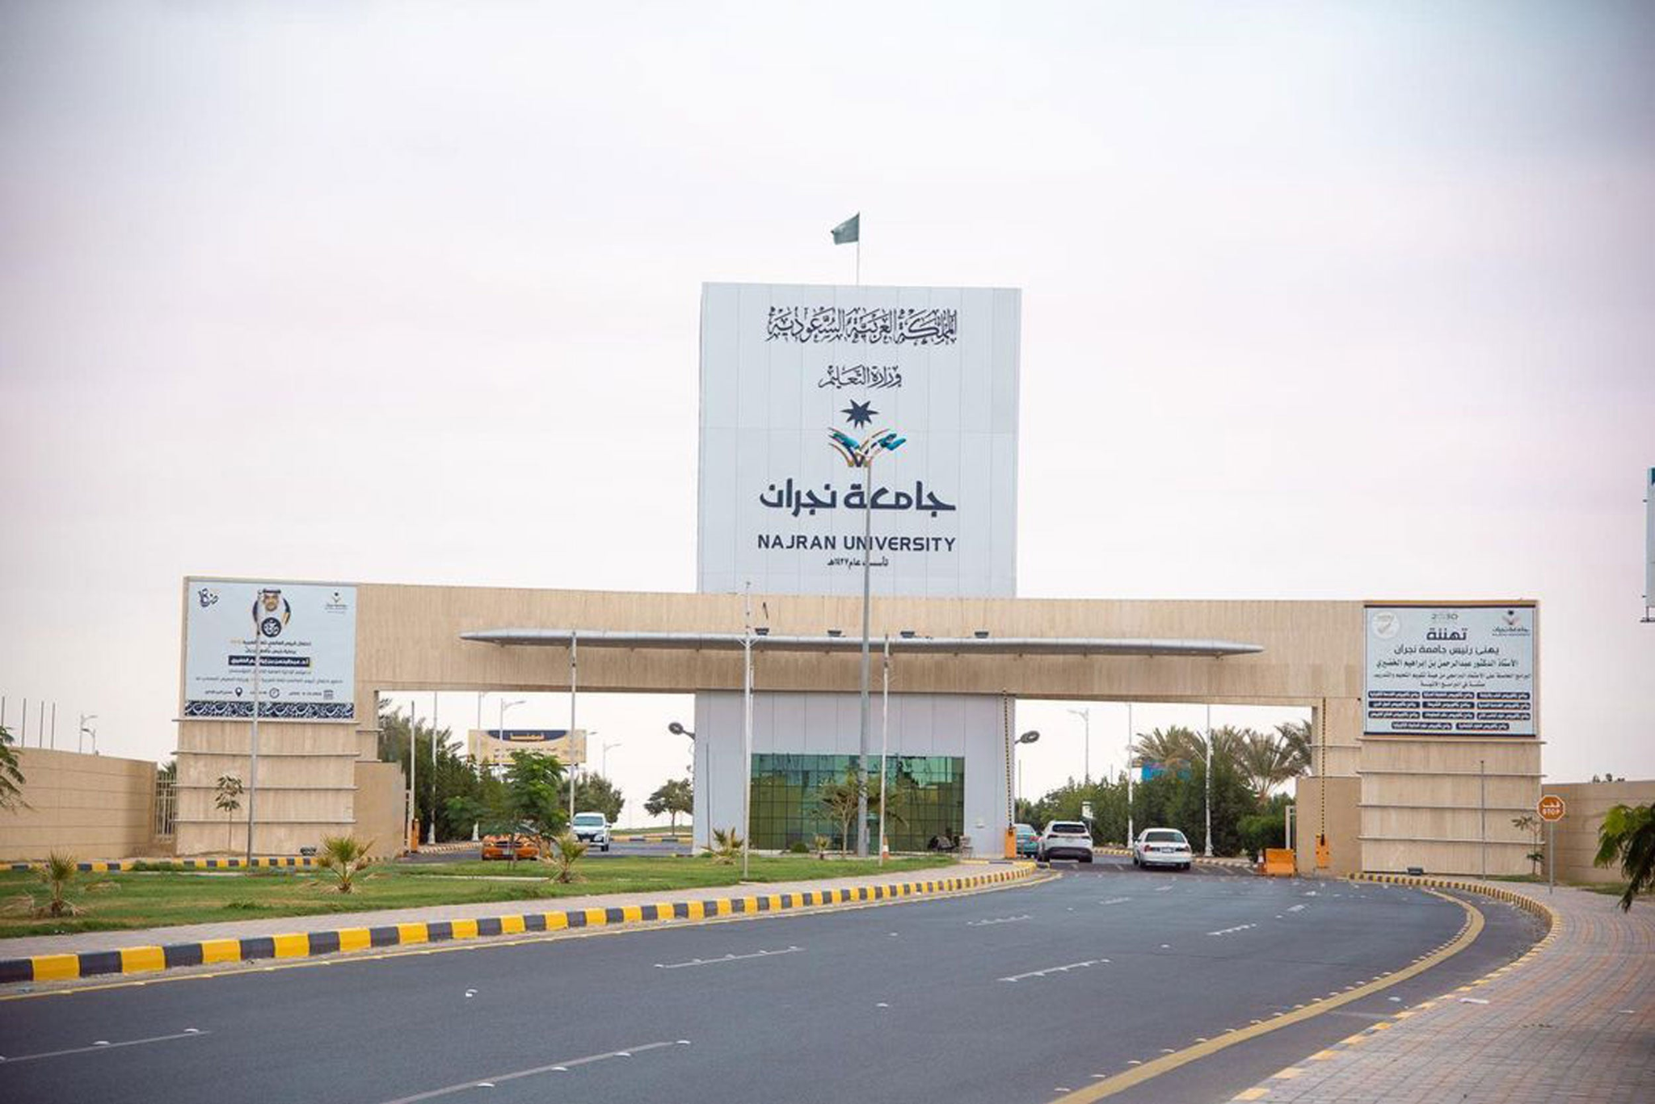
جامعة نجران
نص فرعي

Slide 12
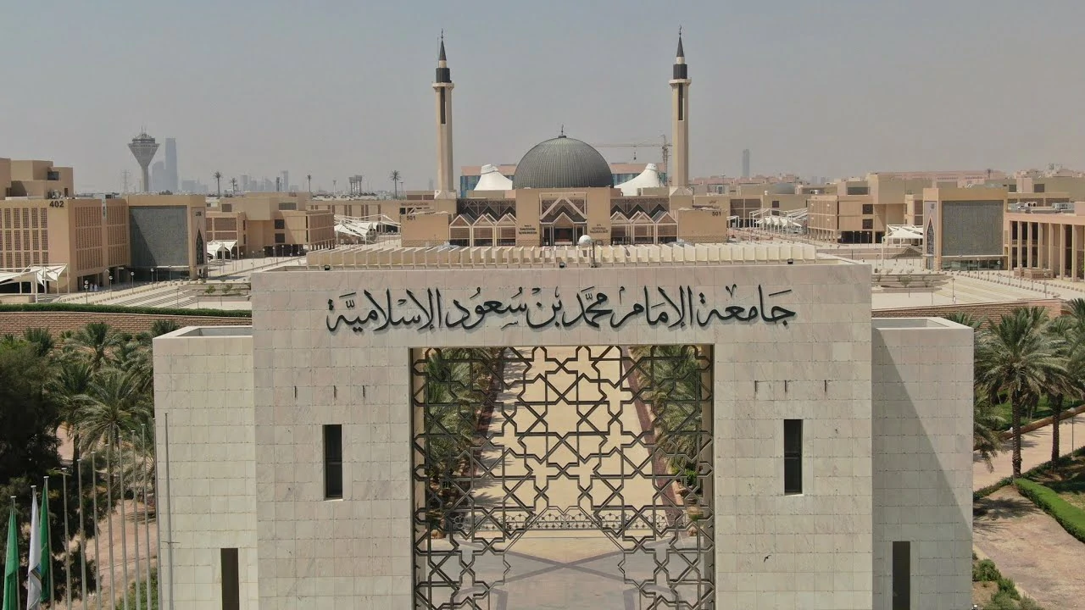
نادي جامعة الإمام محمد بن سعود
نص فرعي

Slide 13
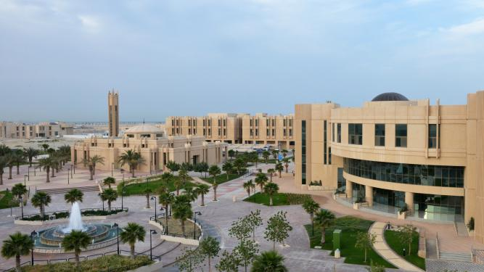
جامعة الإمام محمد بن سعود
نص فرعي

Slide 14

جامعة الإمام عبدالرحمن بن فيصل
نص فرعي

Slide 15
نادي سعود
نص فرعي

